Slide 1
Flexbox
Leksioni 09

Slide 2
Cfare eshte nje flexbox?
->Shtrese 1 dimensionale
->Perdoret per te renditur elemente ne rreshta dhe kolona.

Slide 3

Sintaksa

Slide 4
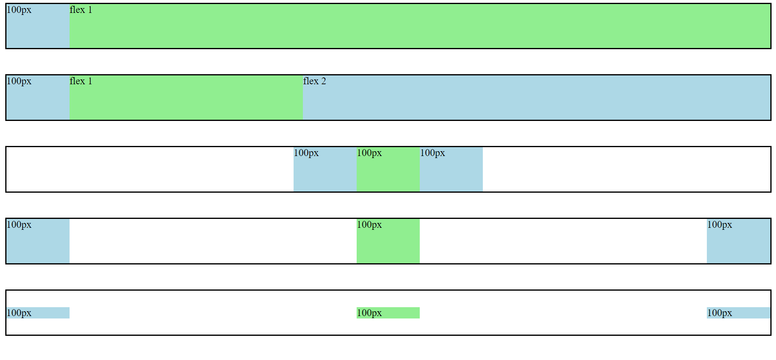

Slide 5
Ushtrime
Leksioni 09

Slide 6
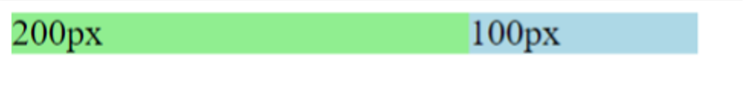
Ushtrimi 1

Slide 7
Ushtrimi 2

Slide 8
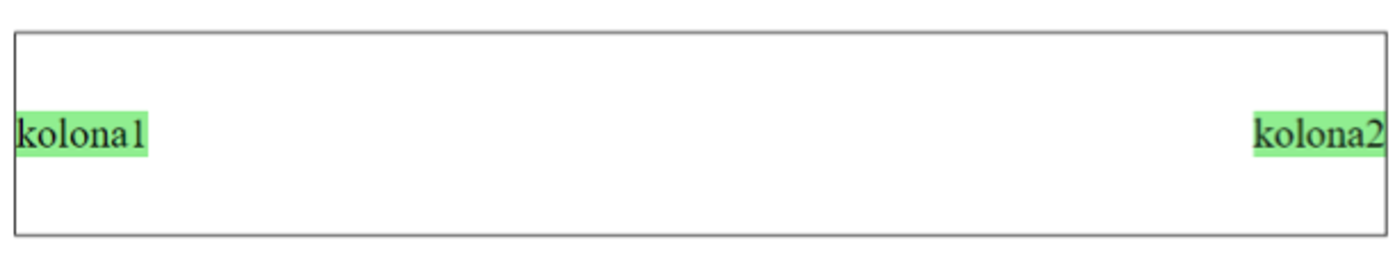
Ushtrimi 3

Slide 9
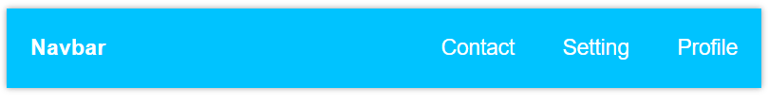
Ushtrimi 4

Slide 10
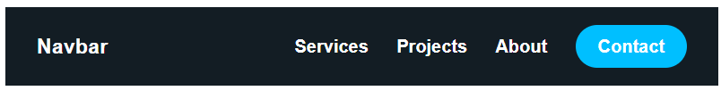
Ushtrimi 5

Slide 11
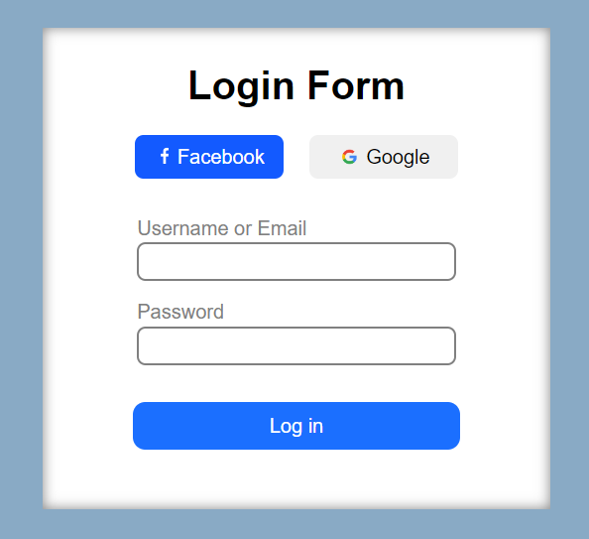
Ushtrimi 6

